Slide 1
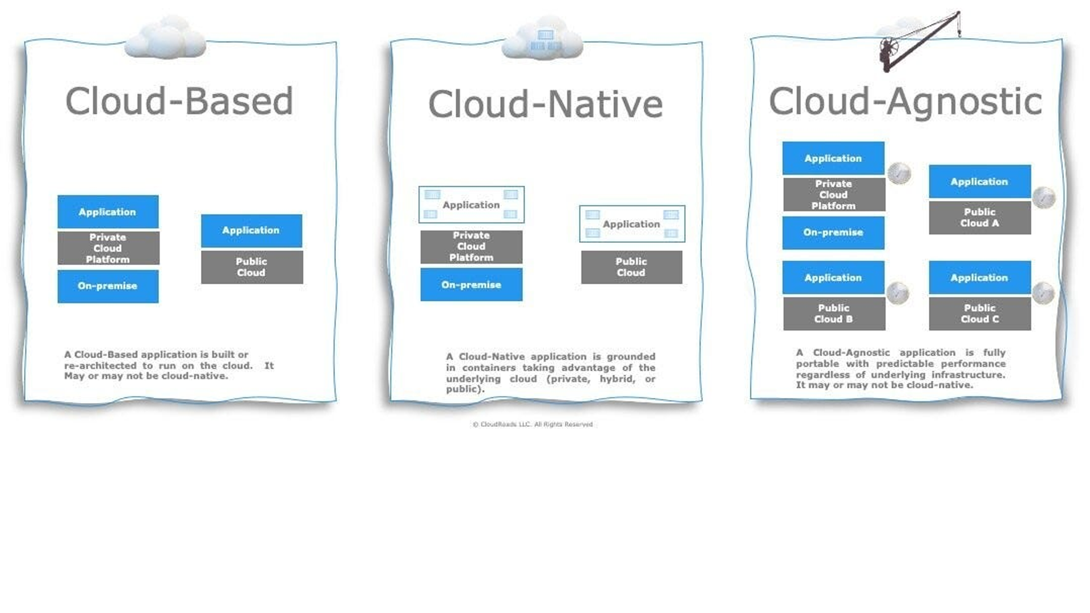
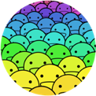
Docker 和
Kubernetes 介绍
ZOMI

Slide 2
Content
容器 vs 虚拟化之间是什么关系？底层用到的技术有哪些本质区别？
容器 跟 云经常混在一起谈，之间到底是什么概念包装什么概念？

Slide 3


Content github.com/Infrasys-AI/AIInfra

Slide 4
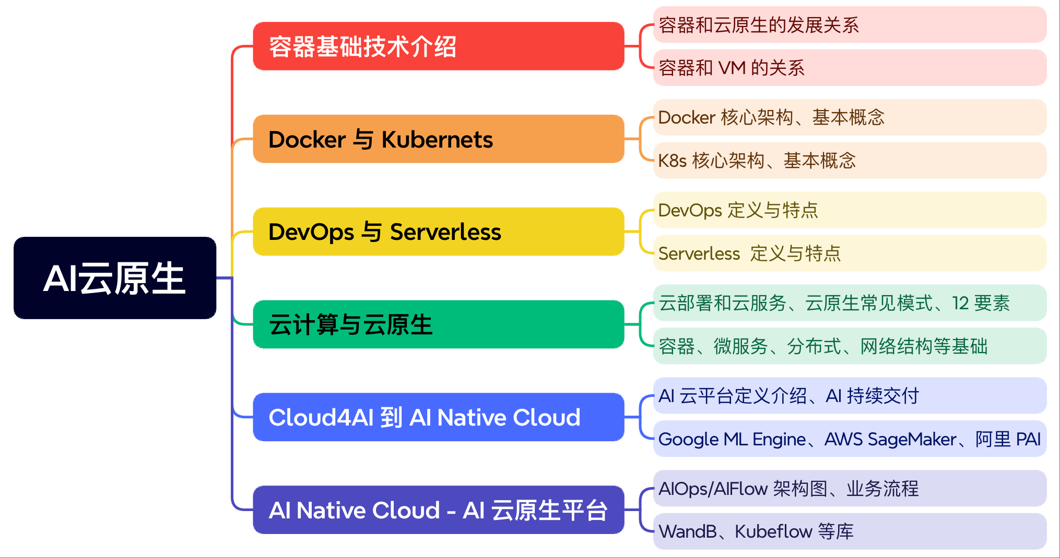
Content

Slide 5
Content
虚拟化技术基本原理
容器技术的兴起
容器的发展历程

Slide 6
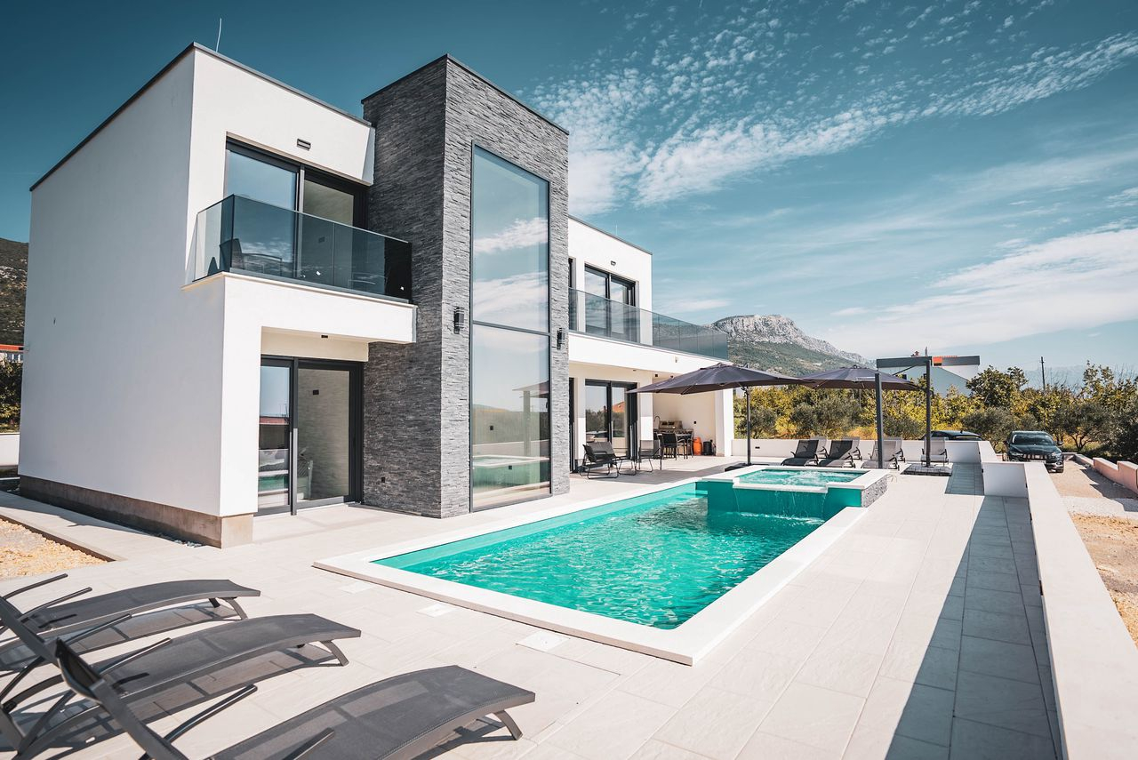
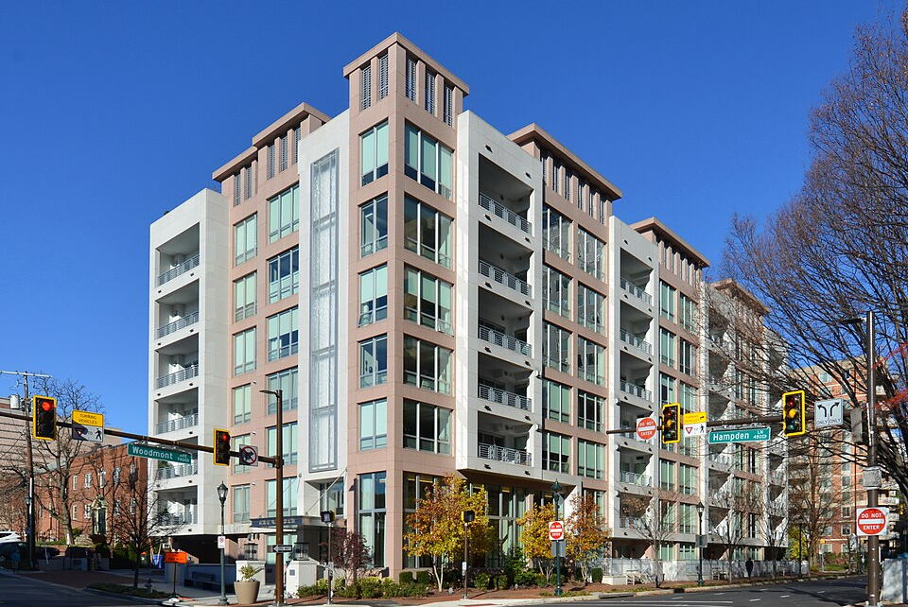
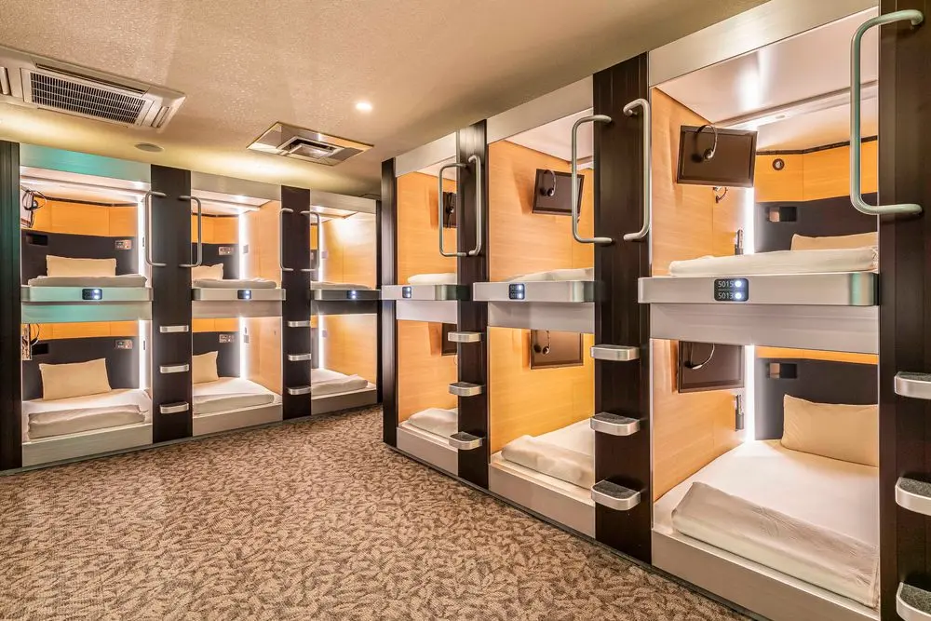
物理裸金属 vs 虚拟机 vs 容器
物理裸金属
虚拟机 VM
容器 Container
一栋楼一户人家
独立地基，独立花园
一栋楼多套房，一套房一户人家
共享地基，共享花园，独立卫生间、厨房和竞带
一套房多个小隔间，每个隔间单租户
共享地基，共享花园，还共享卫生间、厨房和宽带

Slide 7
01
Docker

Slide 8
虚拟机 vs 容器
对比维度​​ | ​​容器（Container）​​ | ​​虚拟机（VM）​​
​​技术基础​​ | 基于操作系统级别的虚拟化（共享宿主机内核） | 基于硬件虚拟化（Hypervisor 模拟完整硬件环境）
​​启动速度​​ | 秒级启动（轻量级） | 分钟级启动（需加载完整操作系统）
​​性能开销​​ | 低（直接调用宿主机内核，无额外虚拟化层） | 较高（需模拟硬件，存在 Hypervisor 开销）
​​资源占用​​ | 占用更少 CPU、内存和存储（共享宿主机资源） | 占用较多资源（需分配独立资源给每个 VM）
​​隔离性​​ | 进程级别隔离（依赖命名空间/Cgroups，较弱） | 完全隔离（独立操作系统，安全性更高）
​​兼容性​​ | 依赖宿主机内核（需匹配操作系统类型） | 跨平台（可运行不同操作系统的虚拟机）
​​镜像大小​​ | 小（通常为 MB 级，仅包含应用及依赖） | 大（GB 级，包含完整操作系统）
​​部署密度​​ | 高（单台宿主机可运行更多容器） | 低（资源占用限制单机部署数量）
​​典型场景​​ | 微服务、CI/CD、云原生应用、快速扩展 | 传统应用、强隔离需求、异构操作系统环境
​​代表技术​​ | Docker、Kubernetes、containerd | VMware、VirtualBox、KVM、Hyper-V
​​迁移便携​​ | 跨环境一致性好（镜像包含所有依赖） | 需迁移整个虚拟机文件（体积大，速度慢）
​​安全性​​ | 较弱（共享内核，漏洞可能影响其他容器） | 更强（完全隔离，漏洞影响范围小）

Slide 9
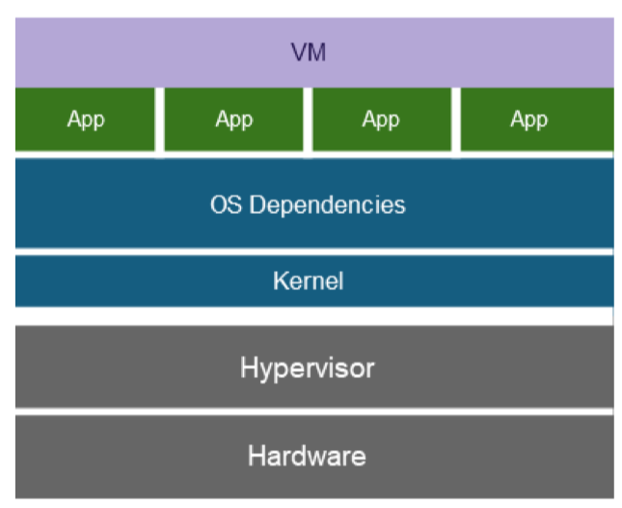
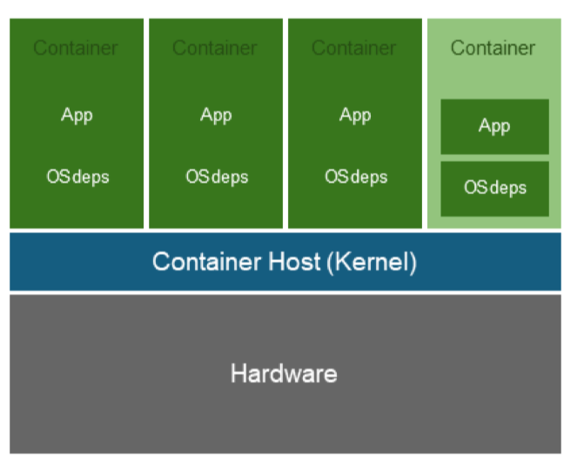
Docker 简介
Docker 是使用 Go 语言实现，基于 Linux 内核的 Cgroups、Namespace 以及 Union FS 等技术，对进程进行封装隔离，属于 OS 层面的虚拟化技术。
虚拟机 VM
容器 Container
VM isolates the hardware
Container isolates the process

Slide 10
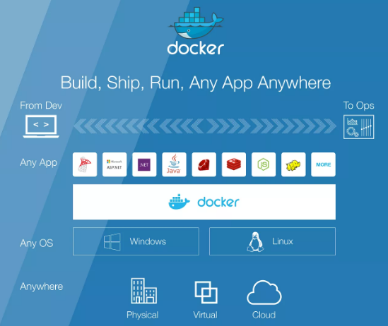
Docker 打包、输送、运行任意应用容器方案

Slide 11
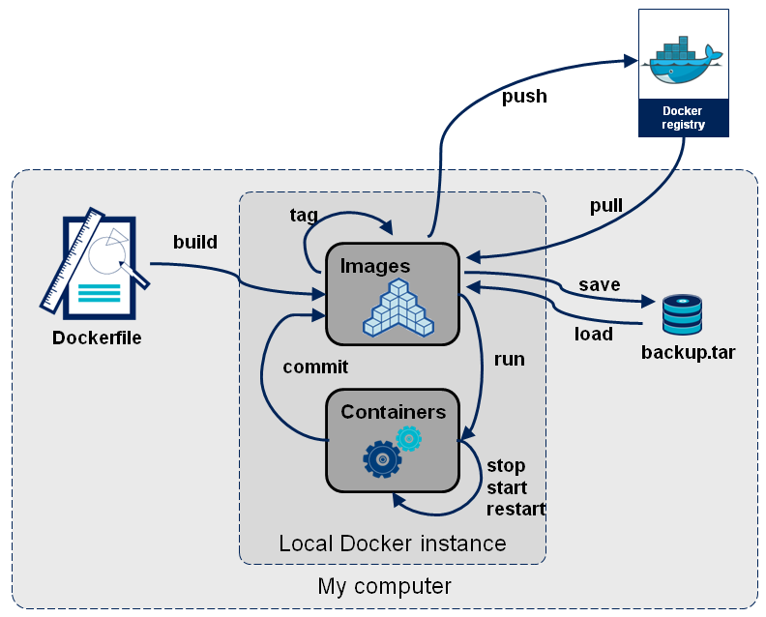
Docker 工作示意图
Image：容器镜像，每镜像可运行多实例
﻿﻿Container：通过镜像生成的运行态实例
﻿﻿Registry：存储容器镜像的中央仓库
﻿﻿Dockerfile：创建镜像自动化脚本
Run：将镜像生成运行容器
Commit：运行期 Container 打包镜像
Push/Pull：Registry Image 拉取/推送

Slide 12
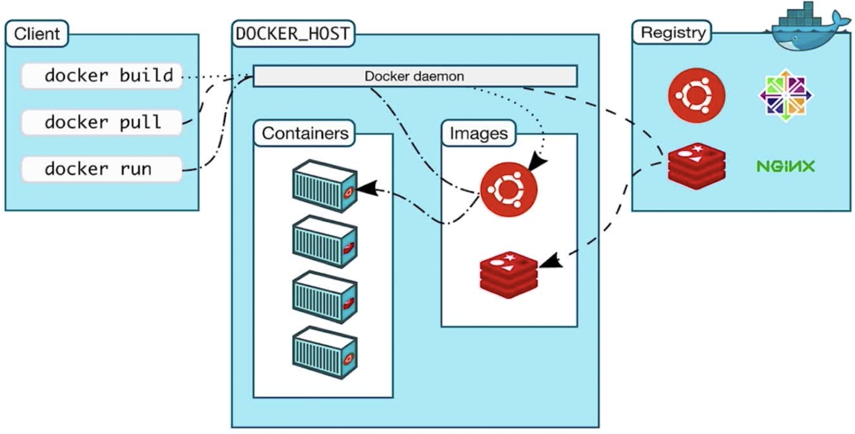
Docker 工作示意图

Slide 13
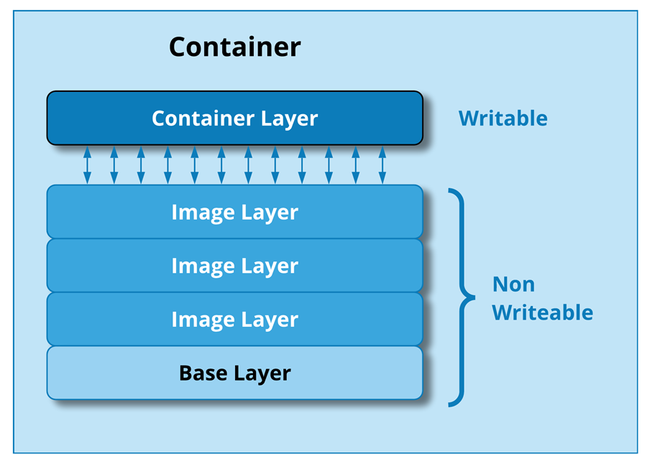
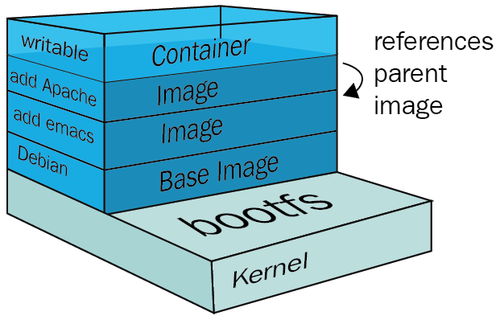
Docker 关键技术：分层镜像
镜像分成多层，上层镜像依赖底层镜像，最上层为可写层，其余只读层
重用底层镜像，节省 Registry 以及本地存储空间；而且可以提高容器部署速度

Slide 14
Docker 关键技术：环境隔离和资源限制
提供隔离运行环境（namespace）
文件系统隔离（Mount namespace）
网络隔离（Network namespace）
进程号隔离（PID namespace）
用户隔离（User namespace）
进程间通信隔离（IPC namespace）
容器资源限制（cgroup）
计算资源（CPU/GPU/NPU）
内存资源
磁盘 I/O 资源

Slide 15
什么是Docker
Docker只是容器引擎实现之一，同类实现：华为 iSula，RedHat Podman。
Docker是一种容器化的管理引擎（Container），相比传统虚拟机更轻量，类似JVM。
﻿﻿在LXC （Linux Containers）的基础上Docker进行了进一步的封装，让用户不需要去关心容器的管理，使得操作更为简便。
﻿﻿Docker基于Linux内核实现虚拟化能力，不需要在宿主机上构建操作系统虚拟化层，直接完成应用的容器化部署。
﻿﻿将应用程序和依赖的运行环境打包成标准的Image，进而发布到不同的平台上运行，可以跨平台和主机使用。
﻿﻿方便持续集成，通过与代码进行关联使持续集成非常方便。
丰富的镜像资源，用户可以方便的在此基础上构建自己的容器运行。 Docker的王要目标是 "Build, Ship and Run Any App, Anywhere"

Slide 16
Docker的应用价值
微服务和容器是一对最佳拍档，但服务化/微服务化意味着对传统软件的颠覆；服务化/微服务化才能更好的使用到Docker带来的好处（可携带性、一致性、一次发布多次部署、去依赖）。
﻿﻿容器化不是所有系统的必须选择，容器化也不是一蹴而就，容器化/服务化取決于系统的产品生命周期；但容器是Cloud Native的最佳选择。
﻿基于容器化的持续集成、持续交付，让验证/C|变成黑盒，让交付变成盒子，让Developer掌握大局。
﻿﻿快速试错、微服务化交付，让交付更敏捷、试错成本更低廉。
﻿﻿没有银弹！做适当的选择！—容器化可能很容易也可能需要付出高昂的代价；
﻿﻿容器的安全、可靠性、容器网络和存储依然是容器最热话题。

Slide 17
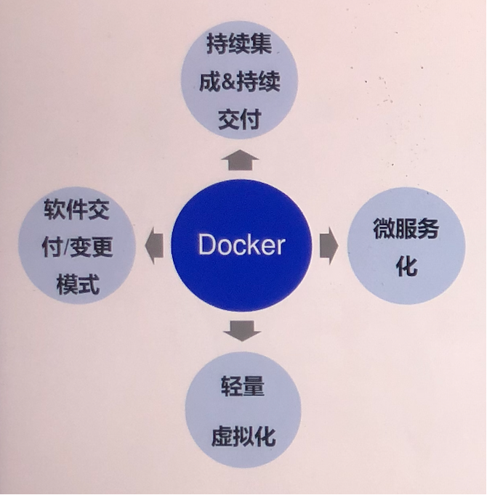
Docker的应用价值
Docker带来的变革的意义，不单纯是对软件技术，更是对组织、流程的影响，合理的使用Docker能够让组织敏捷起来！

Slide 18
Docker基本原理（1）：关键技术namespace.cgroups. AUFS
1 隔离性：Linux namespace
每个用户实例之间相互隔离，互不影响。
﻿一般的硬件虚拟化方法给出的方法是VM，而LXC给出的方法是kernel namespace。
﻿由pid、net、 ipc、mnt、 uts、 user等namespace将container的进程、网络、消息、文件系统、UTS和用户空间隔离开。
Namespace | 系统调用参数 | 隔离内容
UTS | CLONE_NEWUTS | 主机名与域名
IPC | CLONE_NEWIPC | 信号量、消息队列和共享内存
PID | CLONE_NEWPID | 进程编号
Network | CLONE_NEWNET | 网络设备、网络栈、端口等等
Mount | CLONE_NEWNS | 挂载点（文件系统）
User | CLONE_NEWUSER | 用户和用户组
nanespace的六项隔离

Slide 19
2可配额/可度量：cgroups
＞由 cgroups 实现了对资源的配额和度量；
＞可以限制blkio、cpu、cpuacct、 cpuset、devices、freezer、memory、net_cls、ns九大子系统的资源。

Slide 20
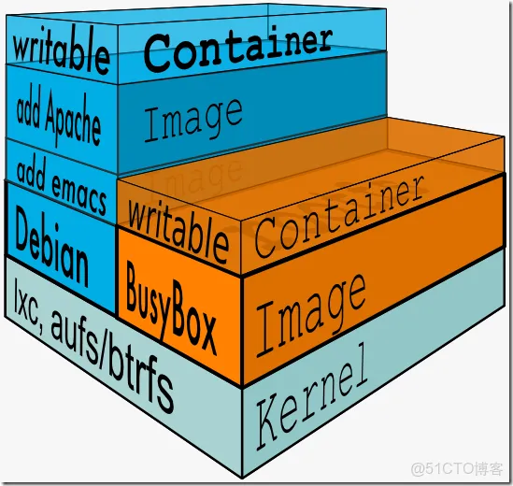
便携性：AUFS
AUFS是一种Union FS， 支持将不同目录挂载到同一个虚拟文件系统下。

Slide 21
安全性：AppArmor SELinux GRSEC
﻿kernel namespaces和cgroups实现的Linux系统固有的安全标准；
﻿﻿Docker Deamon的安全接口；
﻿﻿Linux本身的安全加固解决方案，类如AppArmor,SELinux。
四大功能：资源限制、优先级分配、资源统计、任务控制

Slide 22
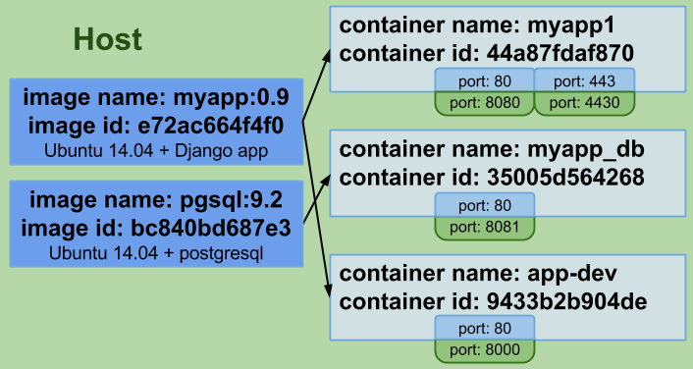
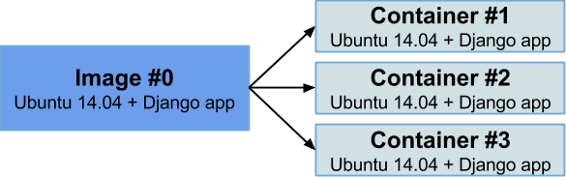
Docker基本原理（2）：基本概念
镜像：类似虚拟机的快照，但非常非常轻量。镜像拥有唯一ID，应用程序就是以镜像向外发布。镜像的创建很灵活，可以在镜像的基础上创建新镜像，也可以根据运行的容器创建镜像。
容器：通过镜像创建容器，这等同于从快照中创建虚拟机，不过更轻量。容器是设计来运行一个应用的，而非一台机器。容器应该是短暂和一次性的。
数据卷：数据卷让你可以不受容器生命周期影响进行数据持久化。它们表现为容器内的空间，但实际保存在容器之外。卷是针对容器的，你可以使用同一个镜像创建多个容器并定义不同的卷。
网络：容器启动时，将被分配一个随机的私有IP，其它容器可以使用这个IP地址与其进行通讯。Docker允许你在创建一个新容器时引用其它现存容器。

Slide 23
Docker基本原理（2）：基本概念
你可以从镜像中创建容器，这等同于从快照中创建虚拟机，不过更轻量。应用是由容器运行的。
举个例子，你可以下载一个Ubuntu的镜像（有个叫docker registry的镜像公共仓库），通过安装Gunicorn和你的Django应用及其依赖完成对它的修改，然后从该镜像中创建一个容器，在它启动后运行你的应用。
容器与虚拟机一样，是隔离的（有一点要注意，我稍后会讨论到）。它们也拥有一个唯一ID和唯一的供人阅读的名字。容器有必要对外暴露服务，因此Docker允许暴露容器的特定端口。

Slide 24
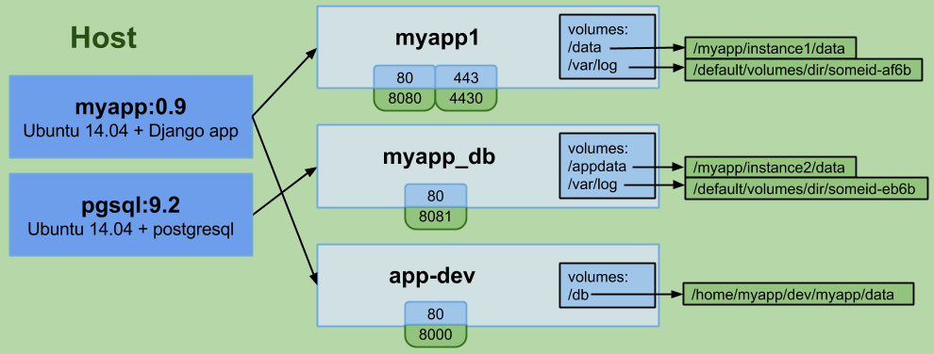
Docker基本原理（2）：基本概念
数据卷：数据卷让你可以不受容器生命周期影响进行数据持久化。它们表现为容器内的空间，但实际保存在容器之外。卷是针对容器的，你可以使用同一个镜像创建多个容器并定义不同的卷。
卷是针对容器的，你可以使用同一个镜像创建多个容器并定义不同的卷。卷保存在运行Docker的宿主文件系统上，你可以指定卷存放的目录，或让Docker保存在默认位置。保存在其他类型文件系统上的都不是一个卷，稍后再具体说。

Slide 25
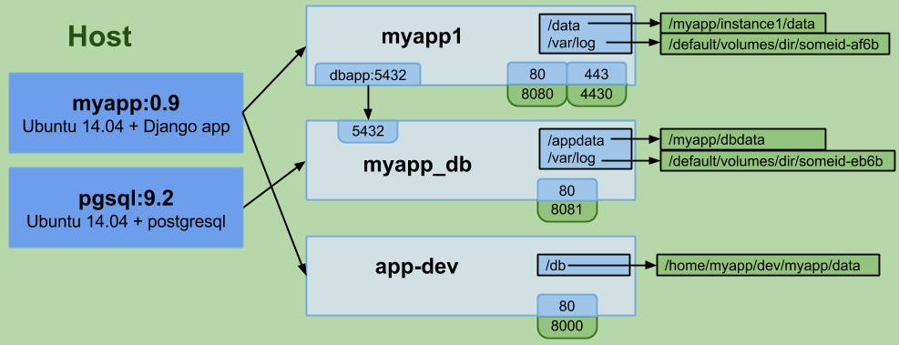
容器启动时，将被分配一个随机的私有IP，其它容器可以使用这个IP地址与其进行通讯。这点非常重要，原因有二：一是它提供了容器间相互通信的渠道，二是容器将共享一个本地网络。我曾经碰到一个问题，在同一台机器上为两个客户启动两个elasticsearch容器，但保留集群名称为默认设置，结果这两台elasticsearch服务器立马变成了一个自主集群。
要开启容器间通讯，Docker允许你在创建一个新容器时引用其它现存容器，在你刚创建的容器里被引用的容器将获得一个（你指定的）别名。我们就说，这两个容器链接在了一起。
因此，如果DB容器已经在运行，我可以创建web服务器容器，并在创建时引用这个DB容器，给它一个别名，比如dbapp。在这个新建的web服务器容器里，我可以在任何时候使用主机名dbapp与DB容器进行通讯。
Docker更进一步，要求你声明容器在被链接时要开放哪些端口给其他容器，否则将没有端口可用。

Slide 26
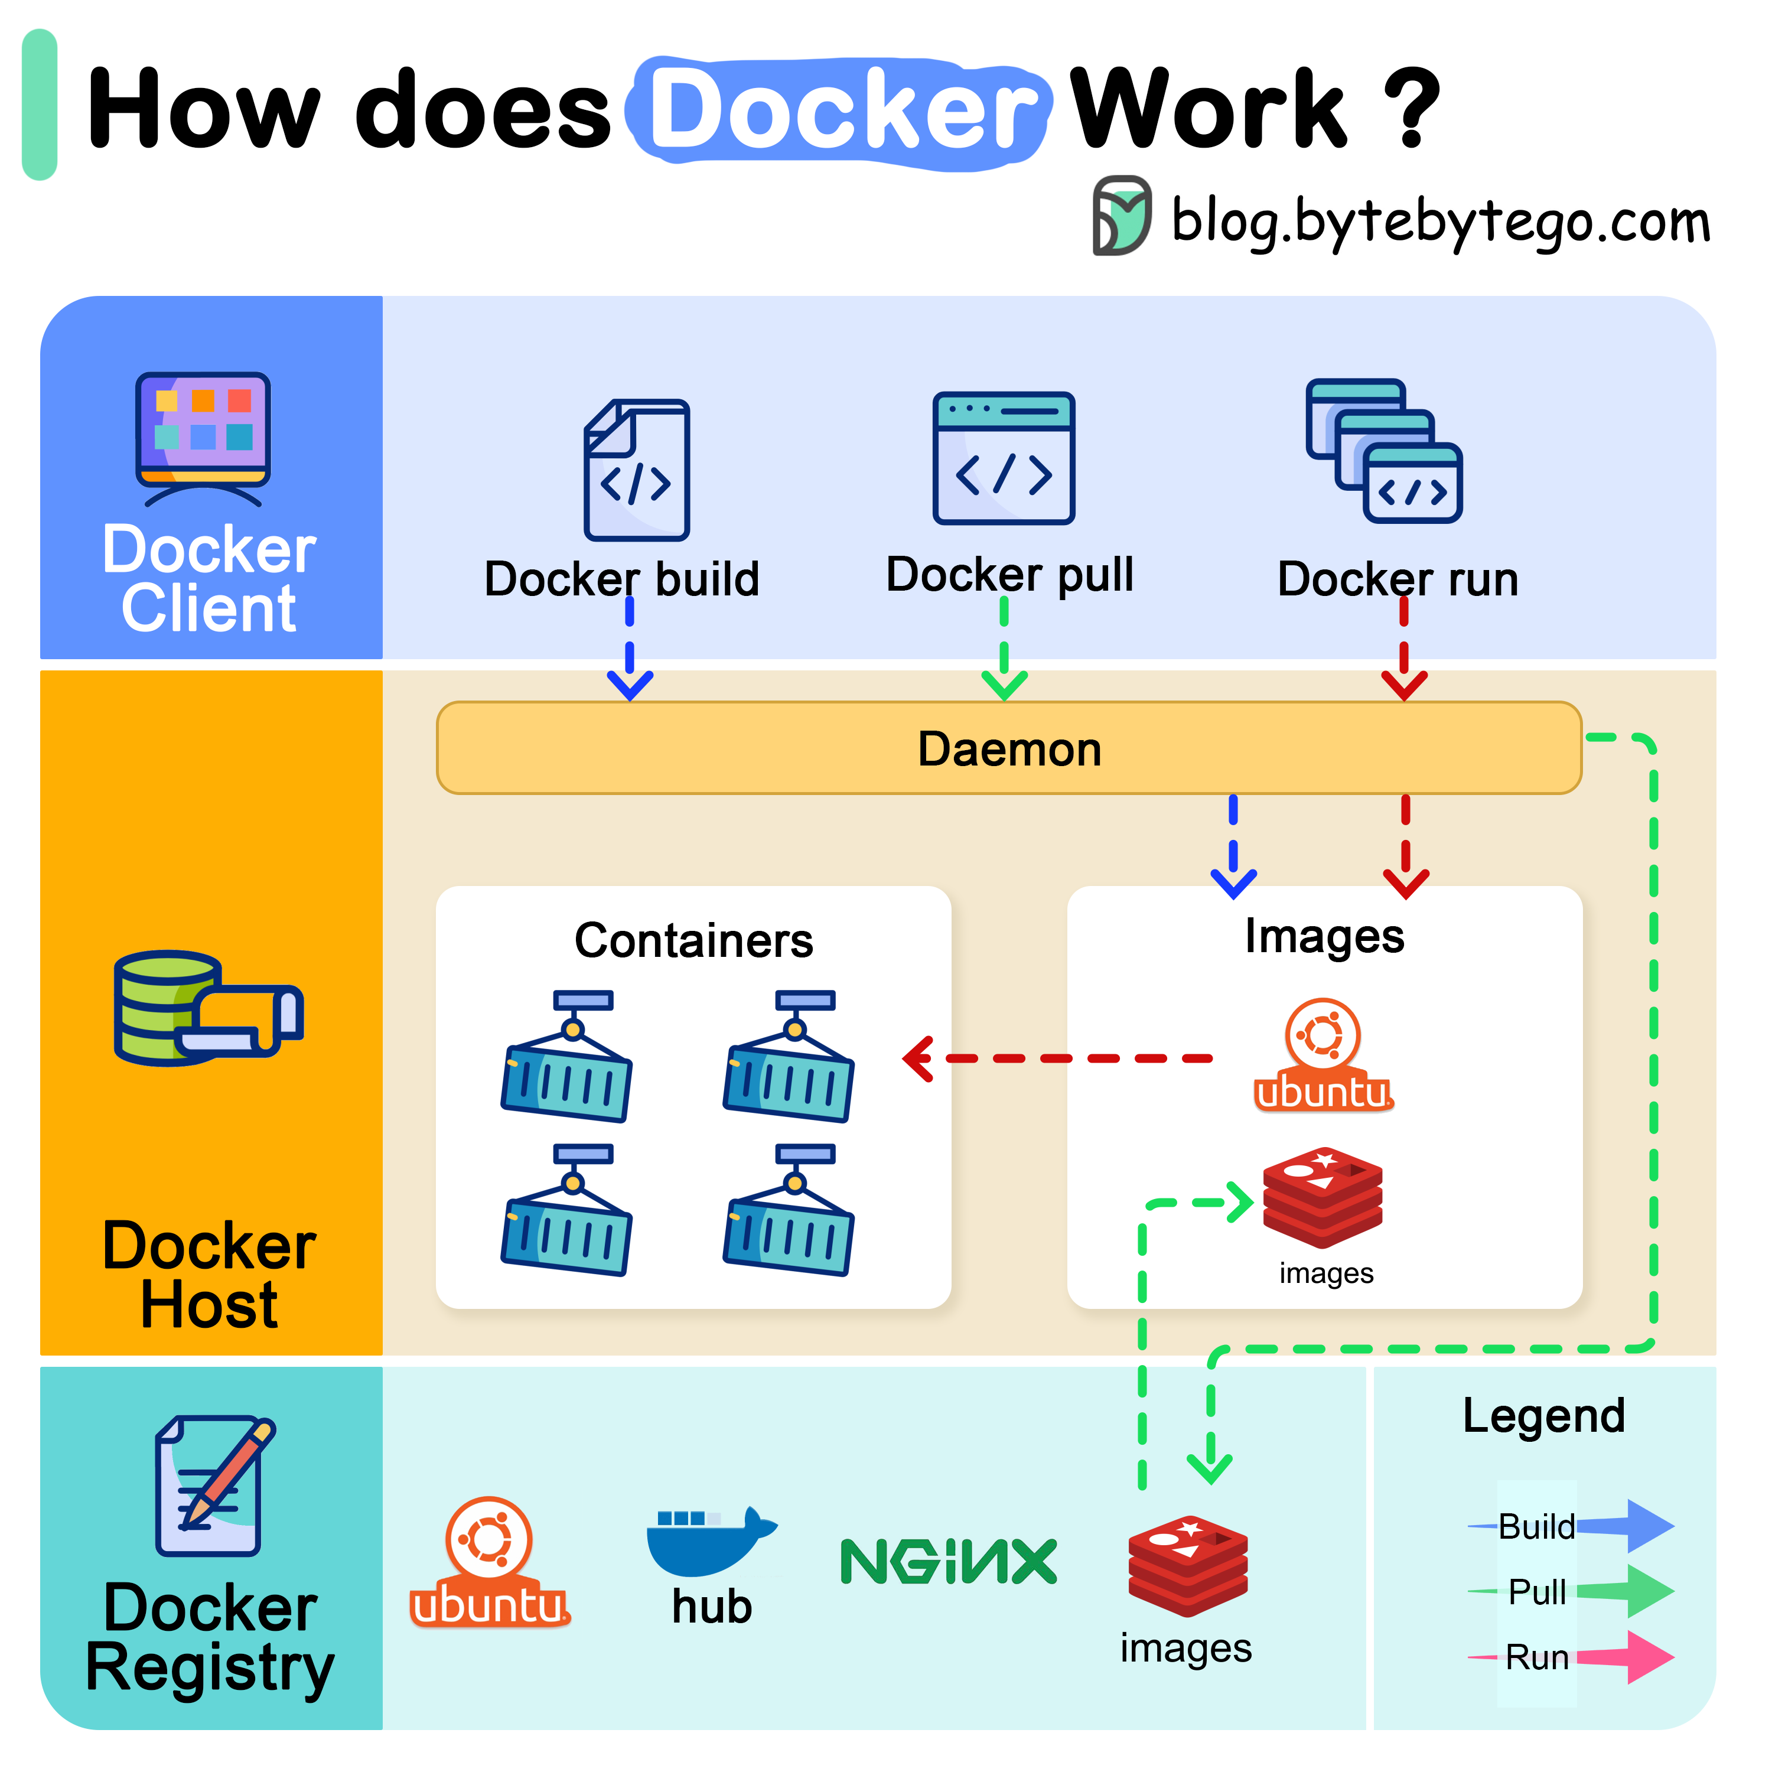
Docker 系统框架
Docker 客户端 Client：
用户界面，支持 User 与 Docker Daemon 间通信。
﻿﻿Docker 守护进程 Daemon：
运行于主机 Host 上，处理服务请求 Request。
﻿﻿Docker 注册 Registry：
中央 registry，支持公有与私有访问权限 Docker 容器镜像备份。

Slide 27
Docker 系统框架
基本要素：
﻿﻿Docker Containers 负责 APP 运行，包括 OS、User File and Mate data。
﻿﻿Docker Images 作为只读模板用来运行 Docker Containers。
﻿﻿Docker File 是文件指令集，用来说明如何自动创建 Docker Images。
用户基本步骤：
构建一个镜像
运行容器

Slide 28
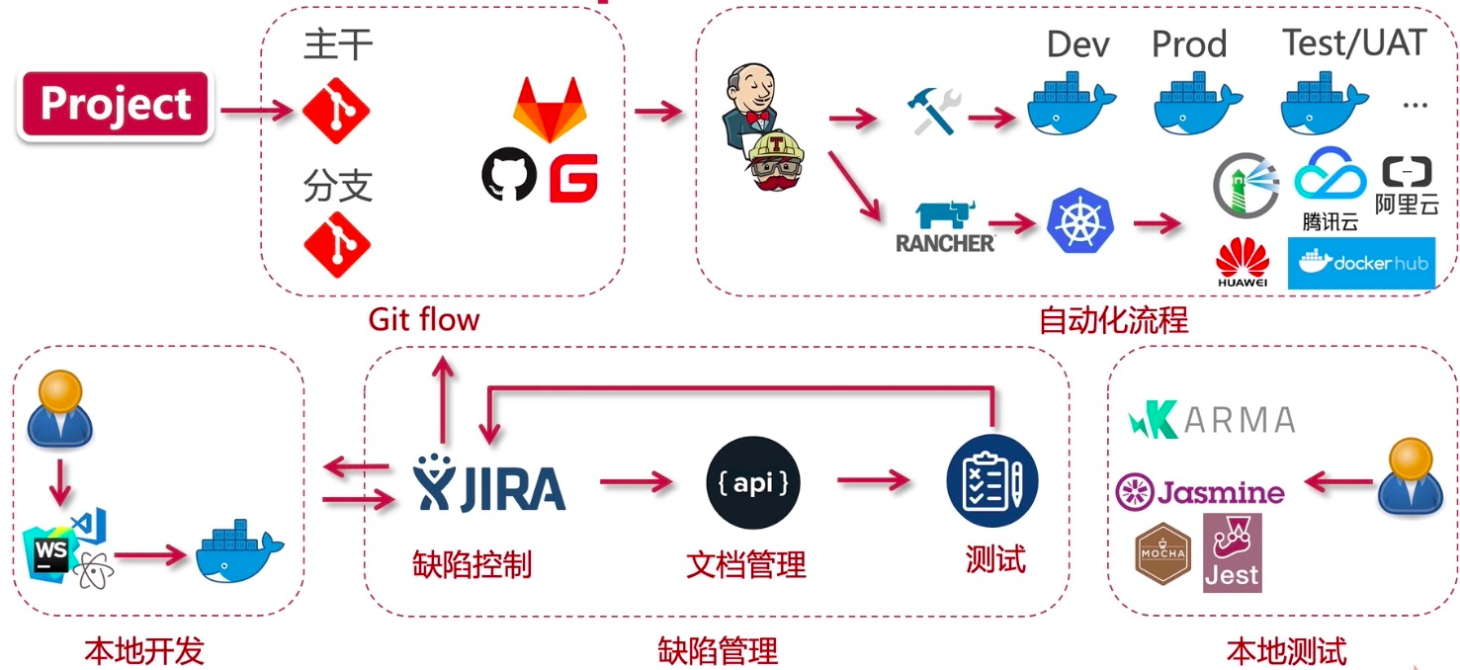
Docker基本原理（4）：Build-Ship-Run，一次构建，到处运行
Docker开源后，在开发人员和运维人员之间迅速流行起来，成为第一款获得共同认可的DevOps工具，继而成为容器的事实标准。Docker为实现DevOps的四个基础技术提供了完善的解決方案，分别是：分布式的开发环境、标准化的运行环境、丰富的应用镜像仓库，以及持续的自动化部署。

Slide 29
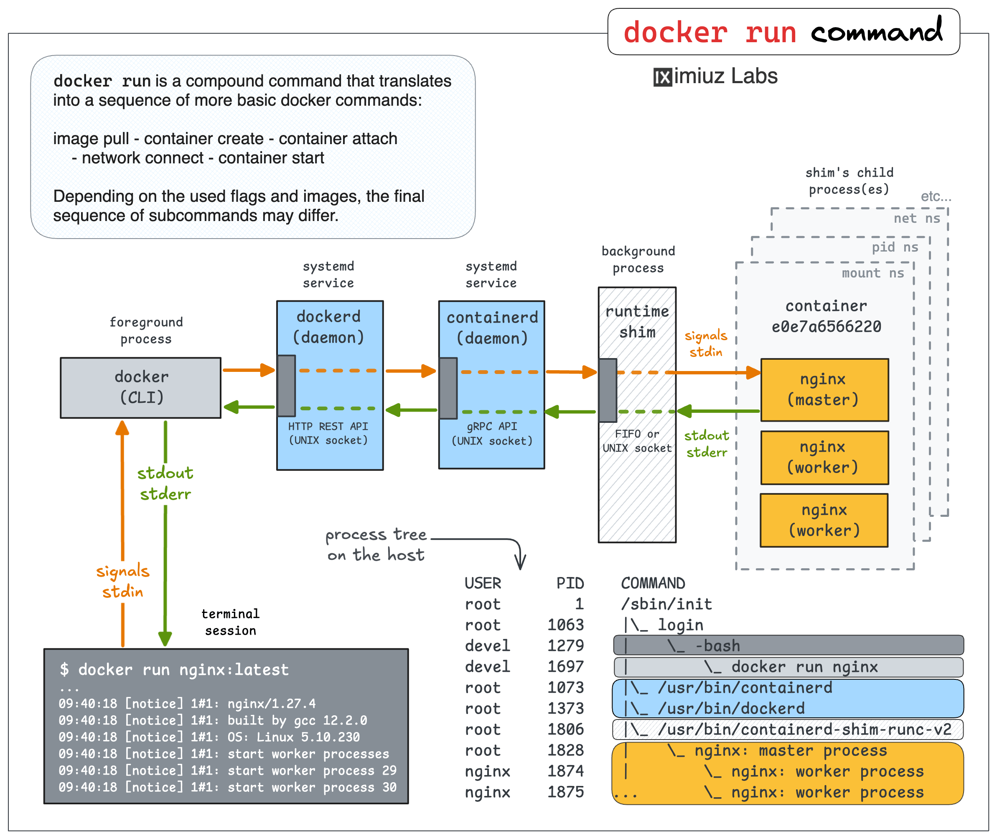
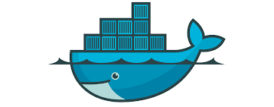
Docker基本原理（4）：Build-Ship-Run，一次构建，到处运行
Docker开源后，在开发人员和运维人员之间迅速流行起来，成为第一款获得共同认可的DevOps工具，继而成为容器的事实标准。Docker为实现DevOps的四个基础技术提供了完善的解決方案，分别是：分布式的开发环境、标准化的运行环境、丰富的应用镜像仓库，以及持续的自动化部署。
Run:
将镜像作为容器运行起来
Build :
打包成一个标准的镜像
Ship:
上传到Docker Hub，下载到用户部署环境
容器：以内核的cgroups和
namespace技术为基础，为应用创建一个隔离的空间。
分层镜像：底层是操作系统基础镜像，中间层可以是软件依赖包，最上层是应用本身，相同镜像层可共享。

Slide 30
总结与思考

Slide 31
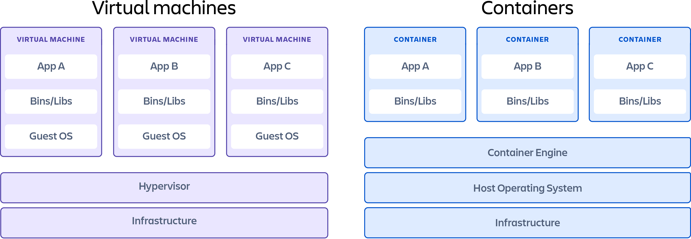
虚拟机 vs 容器
容器和虚拟机是非常相似资源虚拟化技术。虚拟化是一个过程，在这个过程中，RAM、CPU、磁盘或网络等系统单一资源可以虚拟化并表示为多个资源。主要区别在于虚拟机将整个计算机虚拟化到硬件层，而容器只虚拟化操作系统级别以上的软件层。

Slide 33
引用与参考
https://blog.51cto.com/u_16099213/9921079
https://www.51cto.com/article/463753.html
PPT 开源在：https://github.com/Infrasys-AI/AIInfra

